Slide 1
Programación de Algoritmos
PGY1121
Escuela de Informática y Telecomunicaciones

Slide 2
Experiencia de Aprendizaje N° 3 Clase N° 1
Ejercicios en Clases

Slide 3
PGY1121
Objetivo de la Actividad
Utilizar los ciclos de repetición para dar solución a los casos planteados
Indicadores de logro
Programa las estructuras de repetición que permitan reutilizar código dando solución a la funcionalidad requerida

Slide 4
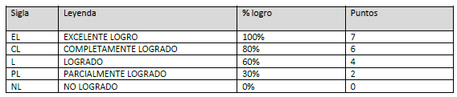
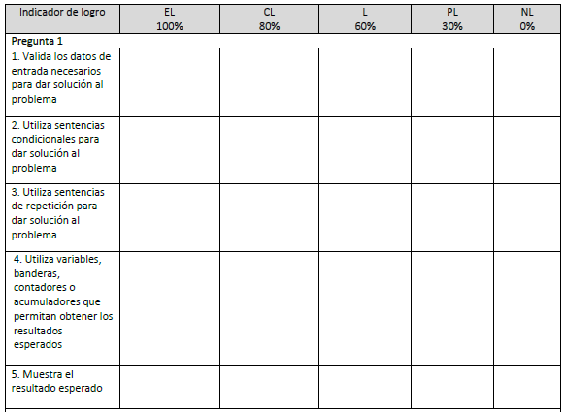

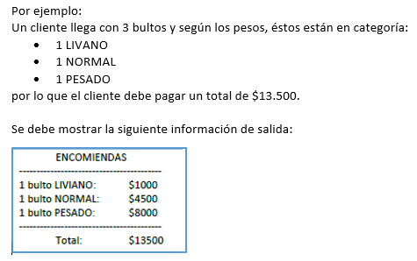
PGY1121
Ejercicios
Instrucciones: Desarrolle los enunciados, aplicando los contenidos vistos en la clase.
Ejercicios:
Una empresa de transporte requiere automatizar sus procesos de cálculo para poder cobrar por la cantidad de paquetes que trae un cliente. Para calcular el valor total a cobrar y catalogarlo para envío, requiere preguntar el peso de cada bulto y determinar el total según lo siguiente:
Desarrolle un programa en Python, que permita determinar el total a pagar por la cantidad de bultos que trae el cliente.

Slide 5
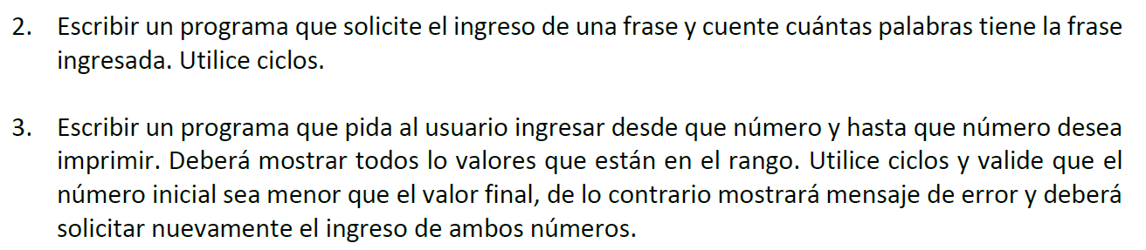

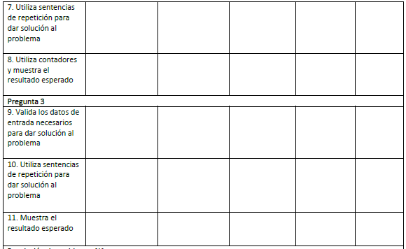
PGY1121
Ejercicios

Slide 6
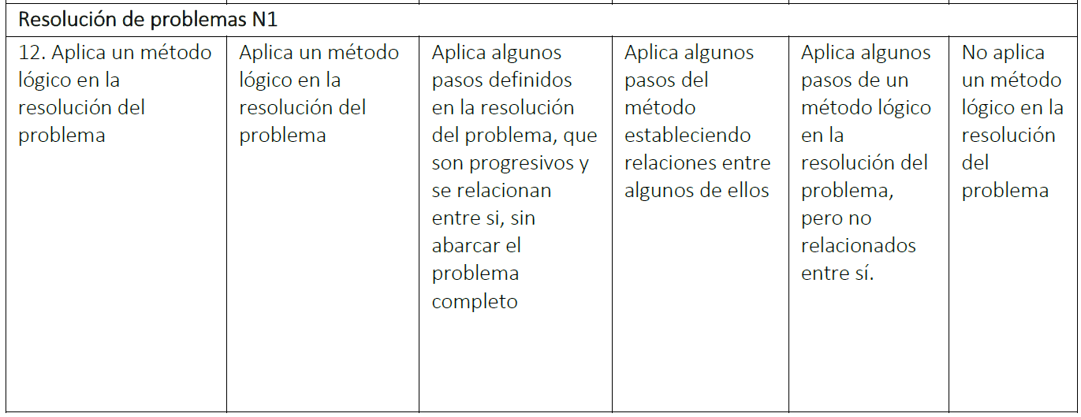
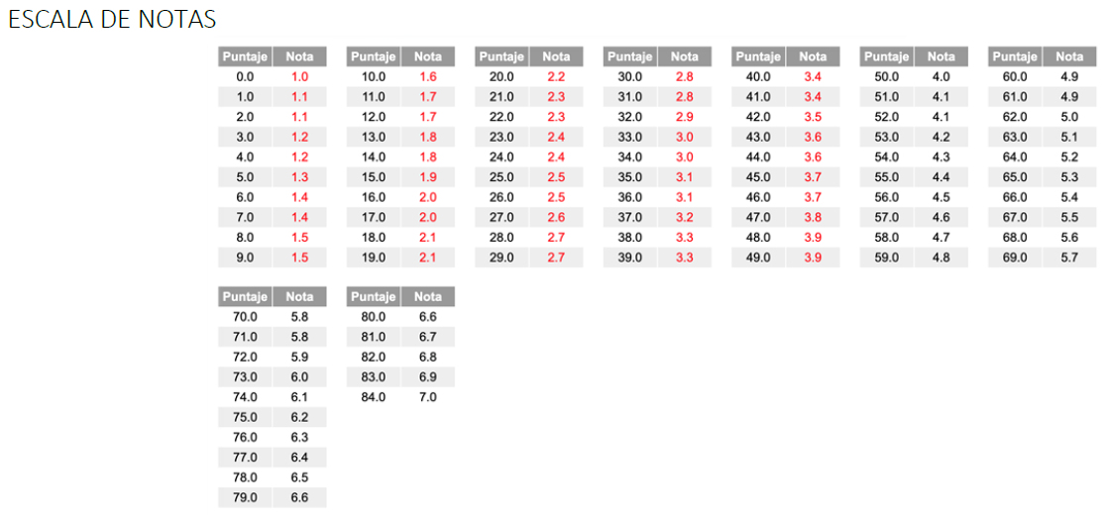
PGY1121
Ejercicios

Slide 7
Programación de Algoritmos
PGY1121
Escuela de Informática y Telecomunicaciones

